Slide 1


Slide 2


การประกอบอาหารตะวันตก
คุณชัชชษา อู่พิชิต (เชฟนุ้ย)
[51] บันทึกวิดีโอวันที่ 22/01/64

Slide 3
การประกอบอาหารตะวันตก
Beef bourguignon
(เนื้อตุ๋นสไตล์ฝรั่งเศส)
คุณชัชชษา อู่พิชิต (เชฟนุ้ย)
[51] บันทึกวิดีโอวันที่ 22/01/64

Slide 4
อุปกรณ์การทำ Beef bourguignon
หม้อแรงดัน
เครื่องชั่งดิจิตอล
กระทะ + ตะหลิว
เตาไฟฟ้า
ช้อนตวง + ถ้วยตวง
หม้อ + ทัพพี
มีด + เขียง
ช้อนขนาดต่างๆ
กระดาษรองอบ
วัตถุดิบ

Slide 5
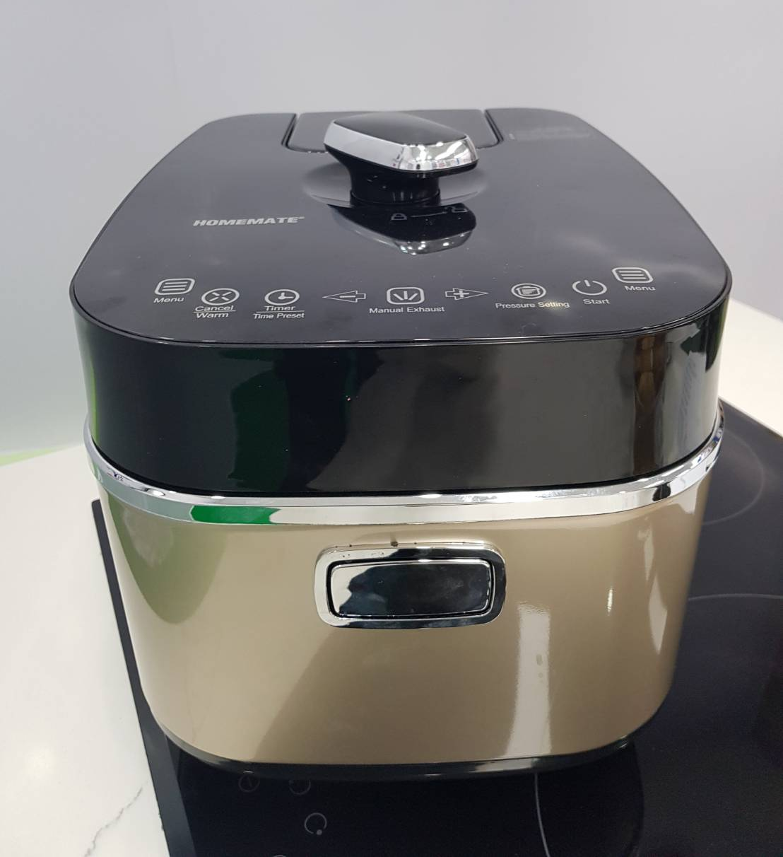
อุปกรณ์ในการทำ Beef bourguignon
อุปกรณ์

Slide 6
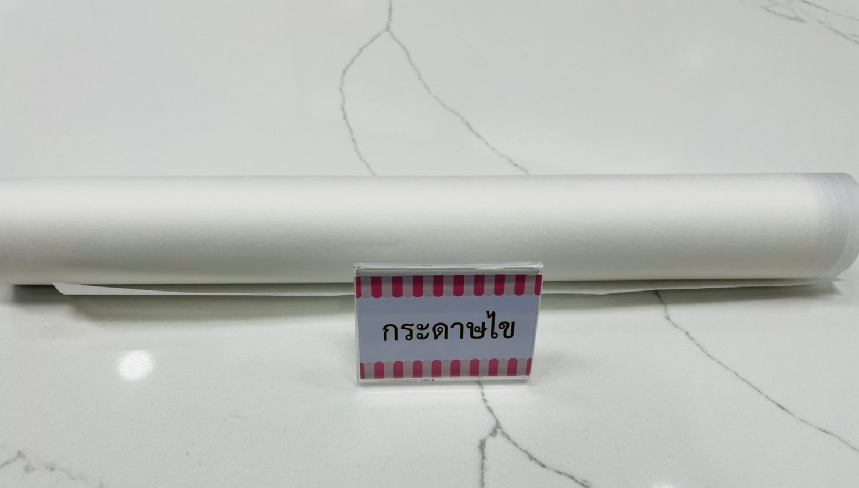
อุปกรณ์ในการทำ Beef bourguignon
อุปกรณ์

Slide 7
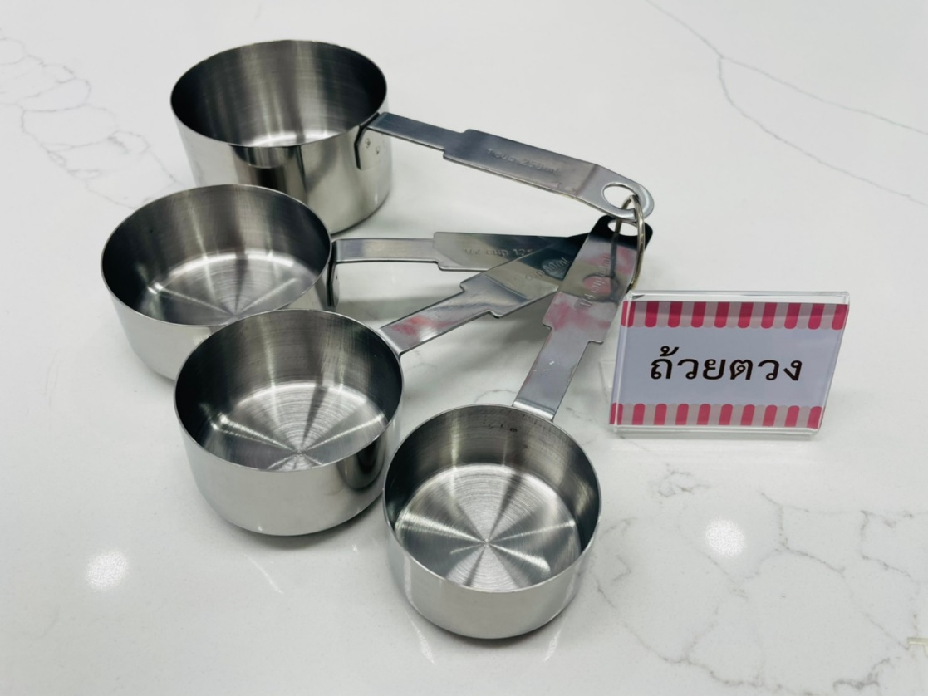

อุปกรณ์ในการทำ Beef bourguignon
อุปกรณ์

Slide 8

อุปกรณ์ในการทำ Beef bourguignon
อุปกรณ์

Slide 9

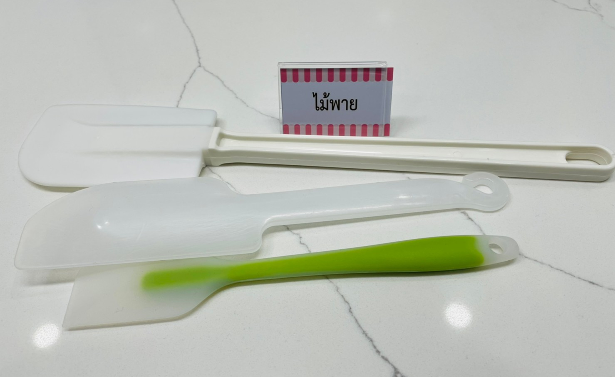
อุปกรณ์ในการทำ Beef bourguignon
อุปกรณ์

Slide 10


อุปกรณ์ในการทำ Beef bourguignon
อุปกรณ์

Slide 11


อุปกรณ์ในการทำ Beef bourguignon
อุปกรณ์

Slide 12

อุปกรณ์ในการทำ Beef bourguignon
อุปกรณ์

Slide 13
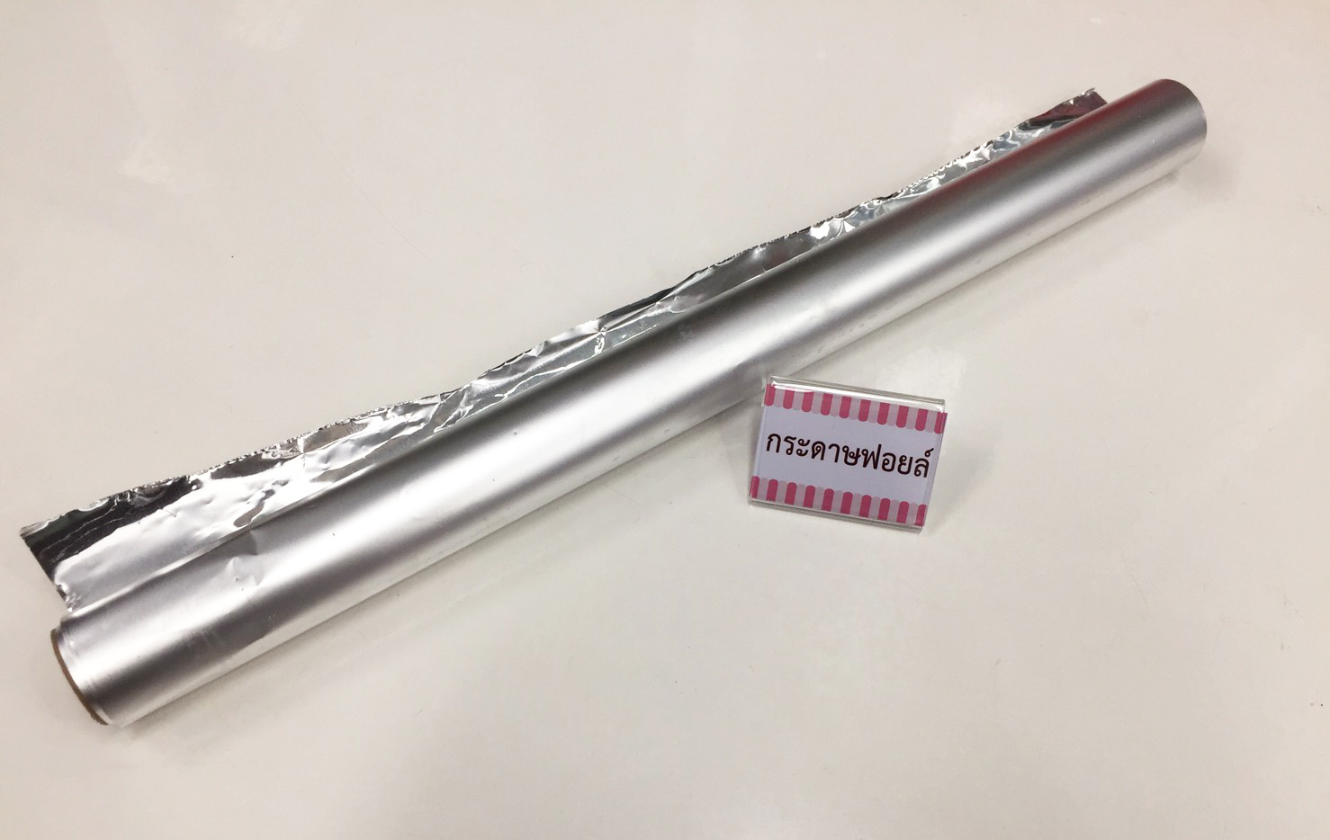
อุปกรณ์ในการทำ Beef bourguignon
อุปกรณ์

Slide 14
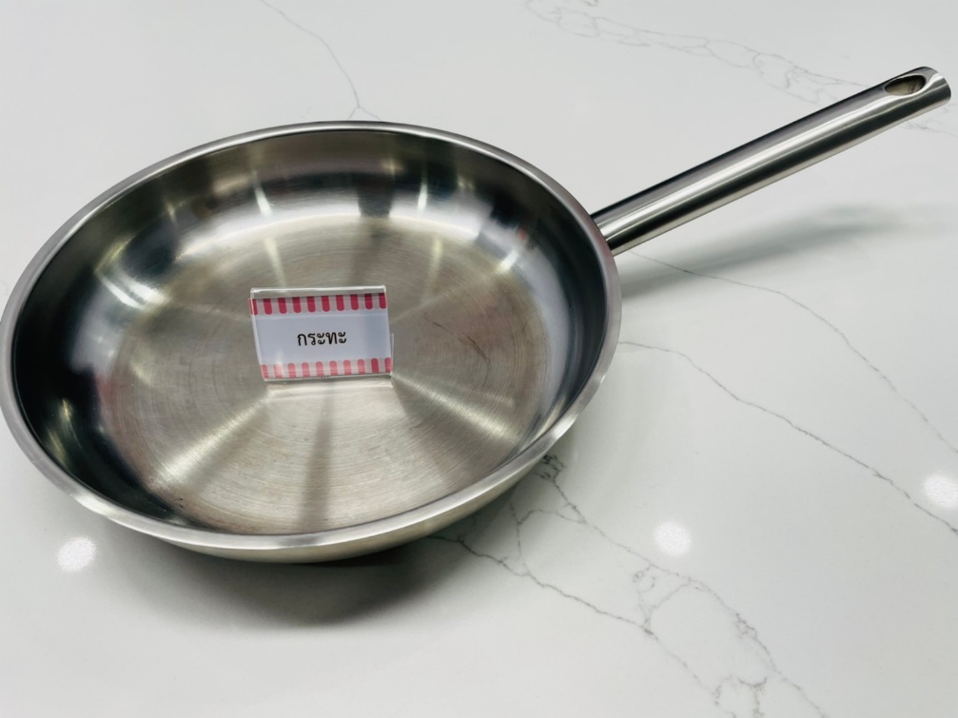

อุปกรณ์ในการทำ Beef bourguignon
อุปกรณ์

Slide 15
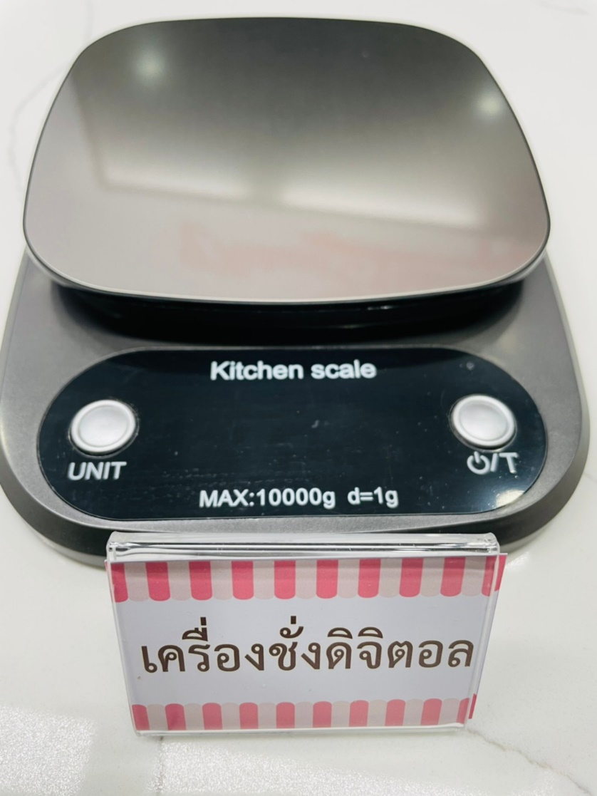
อุปกรณ์ในการทำ Beef bourguignon
อุปกรณ์

Slide 16
วัตถุดิบ Beef bourguignon (เนื้อตุ๋นสไตล์ฝรั่งเศส)
เนื้อวัวน่องลาย 500 กรัม
เนย 1 ช้อนโต๊ะ
ไวน์แดง 250 + 125 มิลลิลิตร
หอมใหญ่ 60 กรัม
แครอท 100 กรัม
น้ำสะอาด 1500 มิลลิลิตร
มันฝรั่ง 100 กรัม
มะเขือเทศเข้มข้น 1 ช้อนโต๊ะ
น้ำมันรำข้าว
แป้งอเนกประสงค์ 2 ช้อนโต๊ะ
พริกไทยดำ
น้ำตาลทราย ½ ช้อนโต๊ะ
โรสแมรี่
เกลือ 2 ช้อนชา
เส้นพาสต้า สำเร็จรูป
กระเทียม 5 กลีบ
พาร์สลีย์ สำหรับโรยตกแต่ง
วิธีทำ

Slide 17
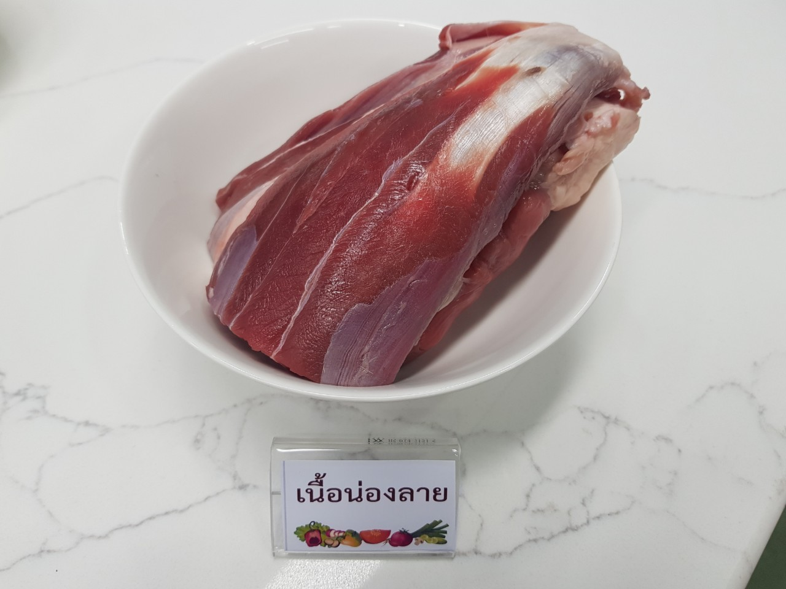
วัตถุดิบ Beef bourguignon
ซอสมะเขือเทศ
วัตถุดิบ

Slide 18
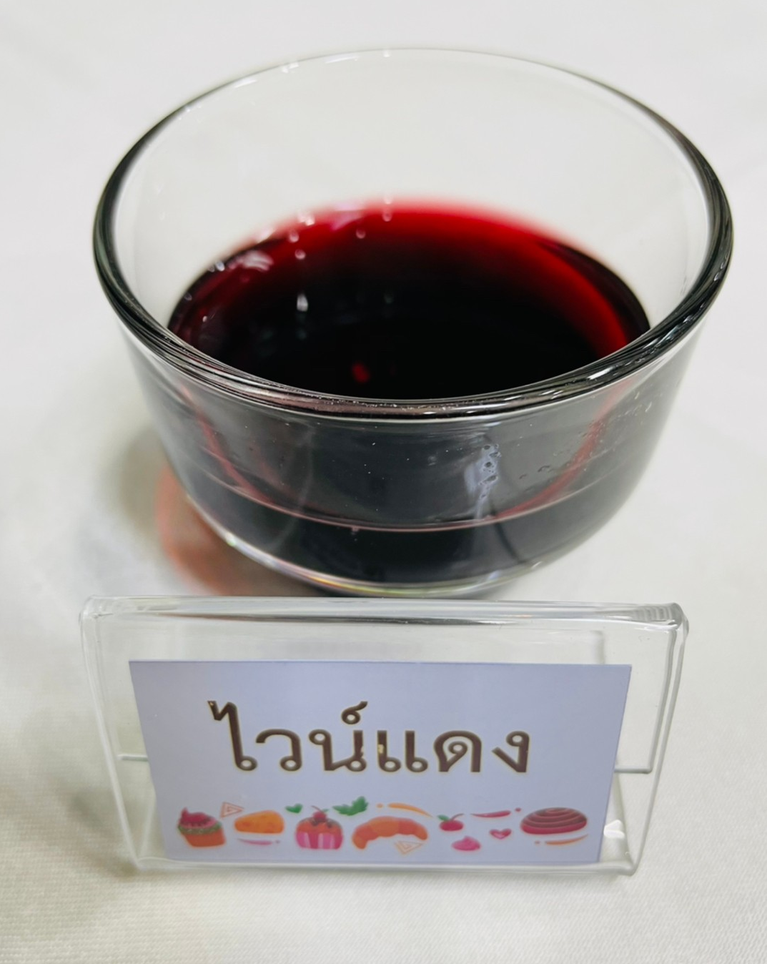
วัตถุดิบ Beef bourguignon
ซอสพริก
วัตถุดิบ

Slide 19
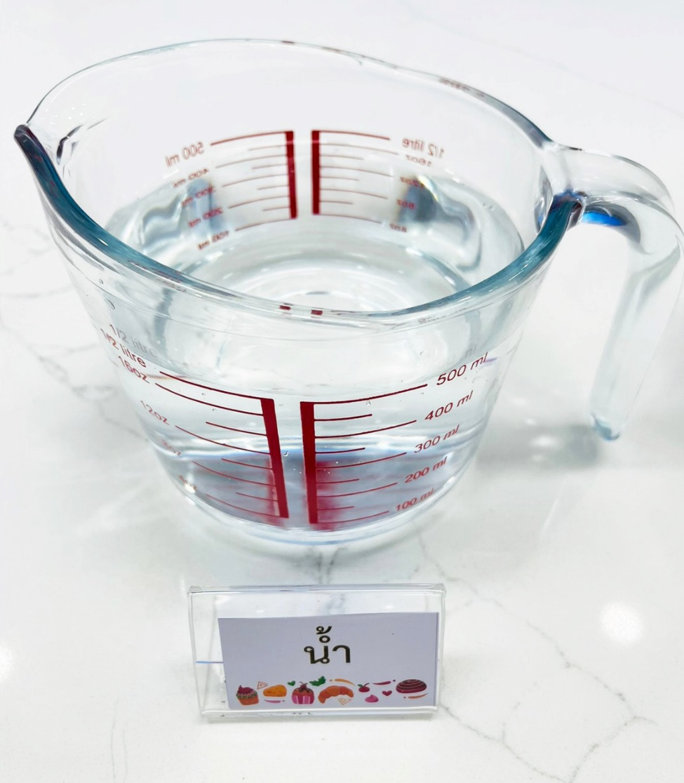
วัตถุดิบ Beef bourguignon
ขิง
วัตถุดิบ

Slide 20
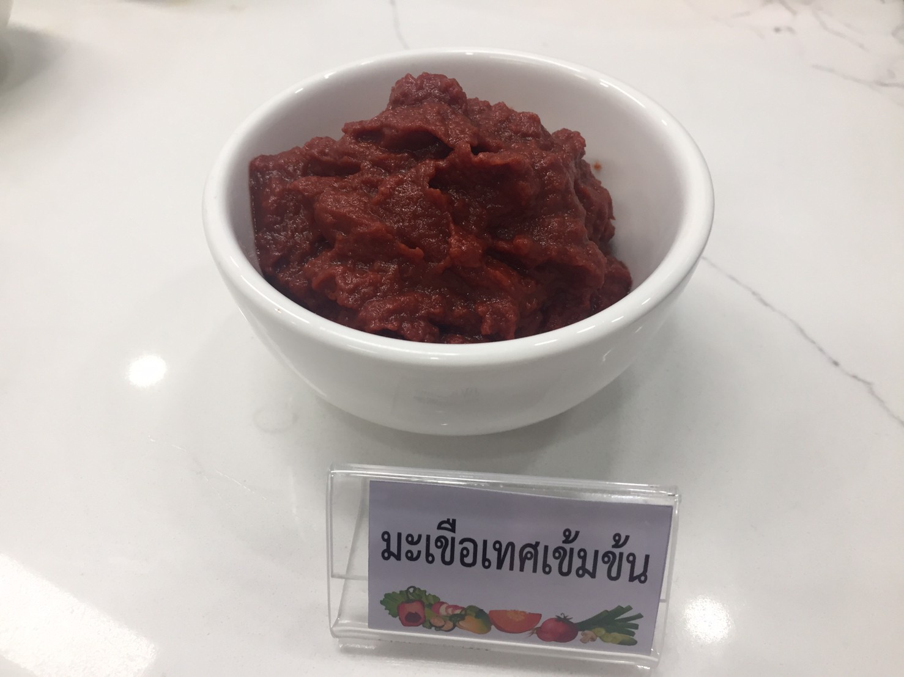
วัตถุดิบ Beef bourguignon
ขิง
วัตถุดิบ

Slide 21
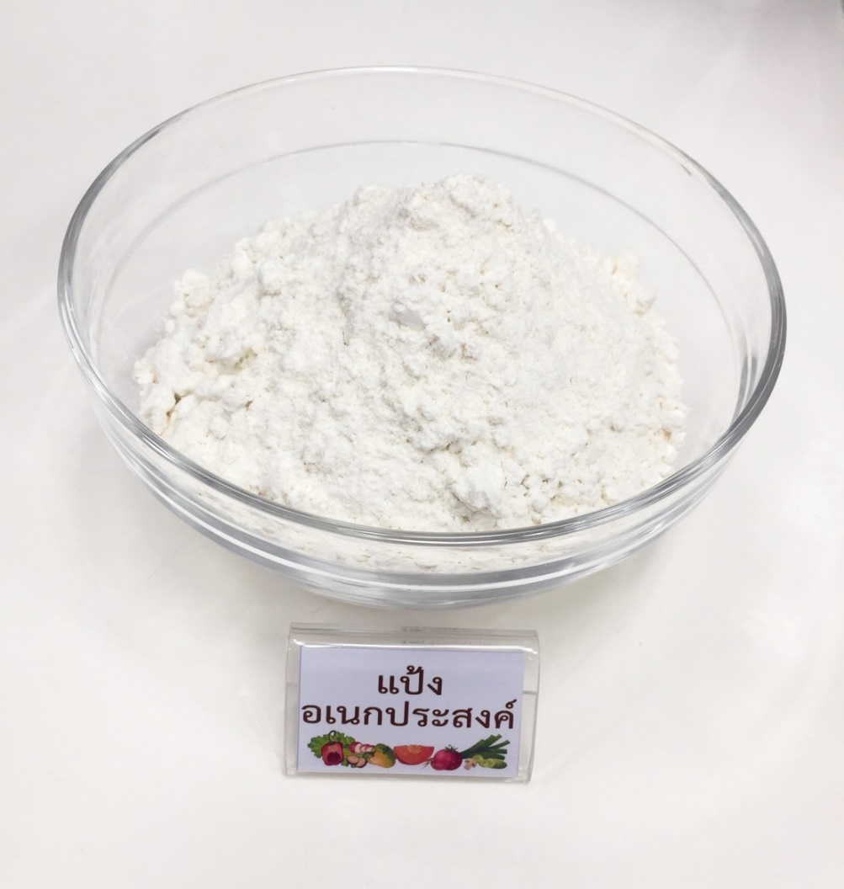
วัตถุดิบ Beef bourguignon
ขิง
วัตถุดิบ

Slide 22
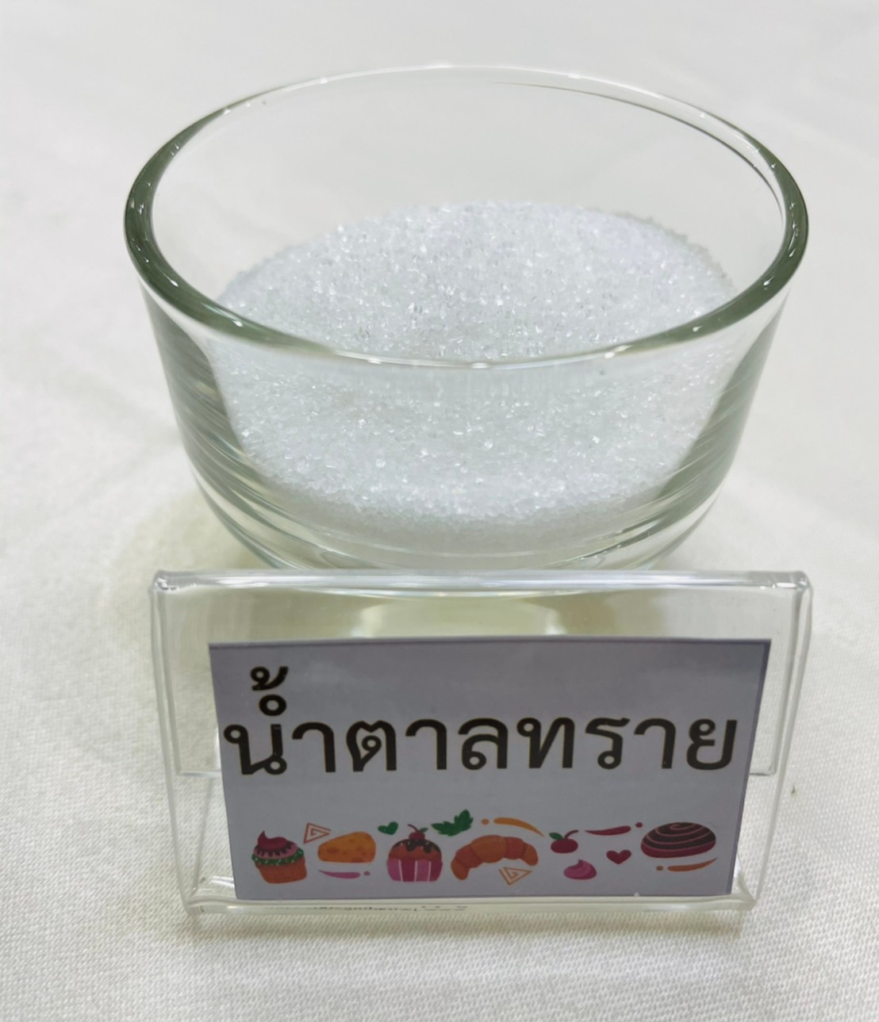
วัตถุดิบ Beef bourguignon
ขิง
วัตถุดิบ

Slide 23
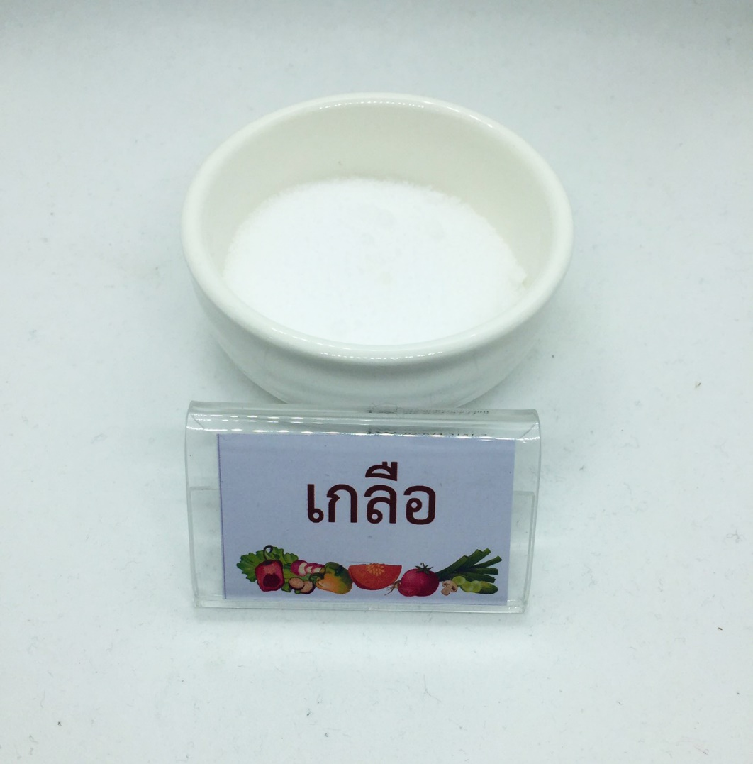
วัตถุดิบ Beef bourguignon
ขิง
วัตถุดิบ

Slide 24
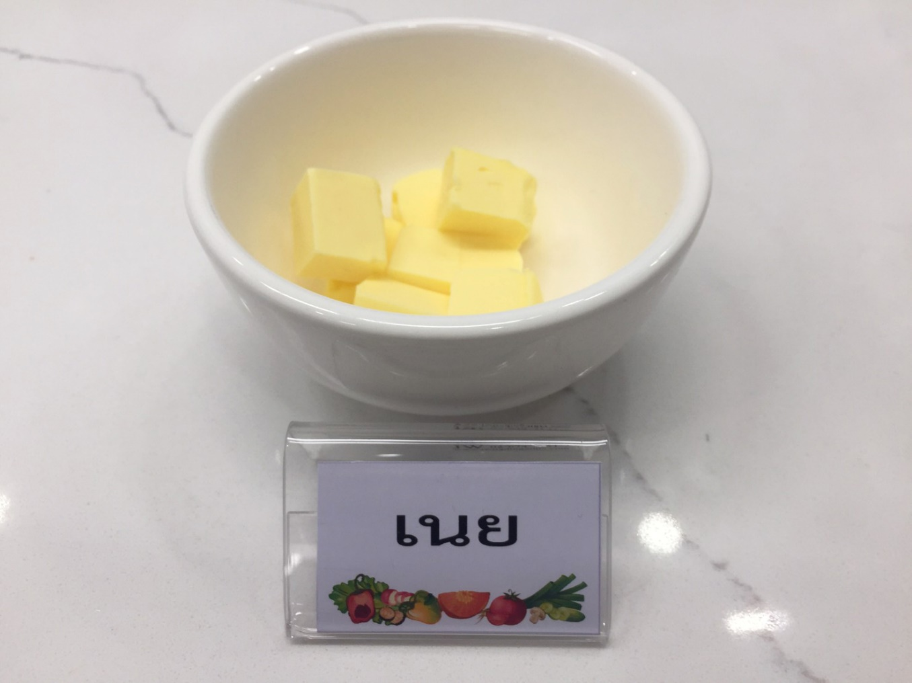
วัตถุดิบ Beef bourguignon
ขิง
วัตถุดิบ

Slide 25
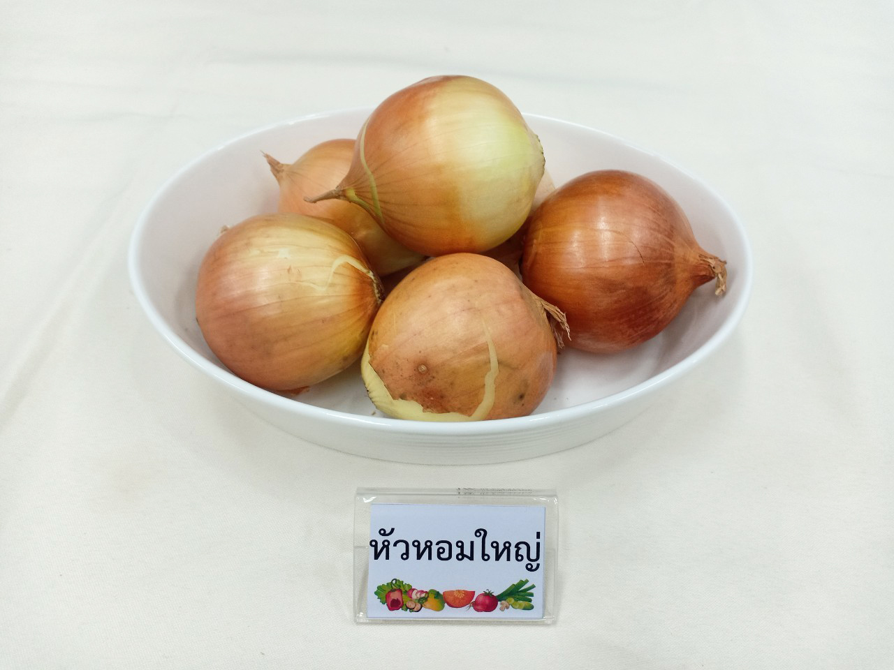
วัตถุดิบ Beef bourguignon
ขิง
วัตถุดิบ

Slide 26
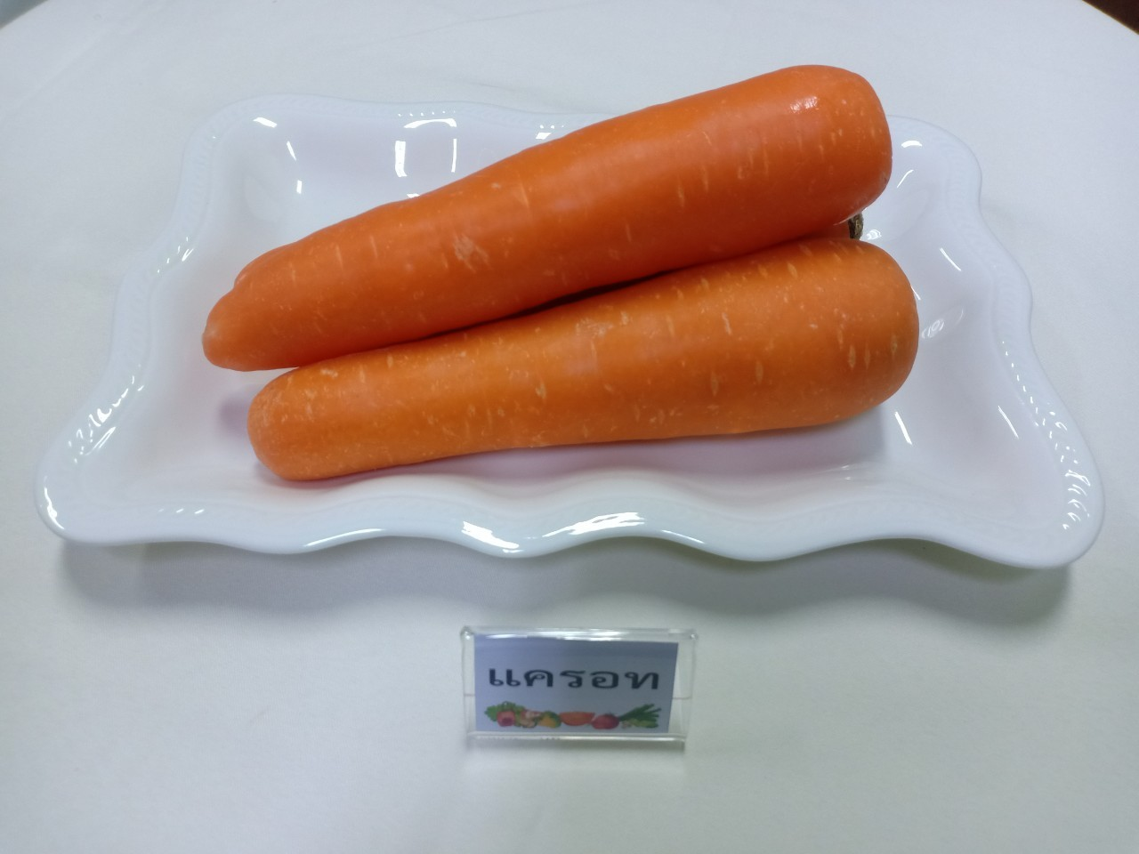
วัตถุดิบ Beef bourguignon
ขิง
วัตถุดิบ

Slide 27
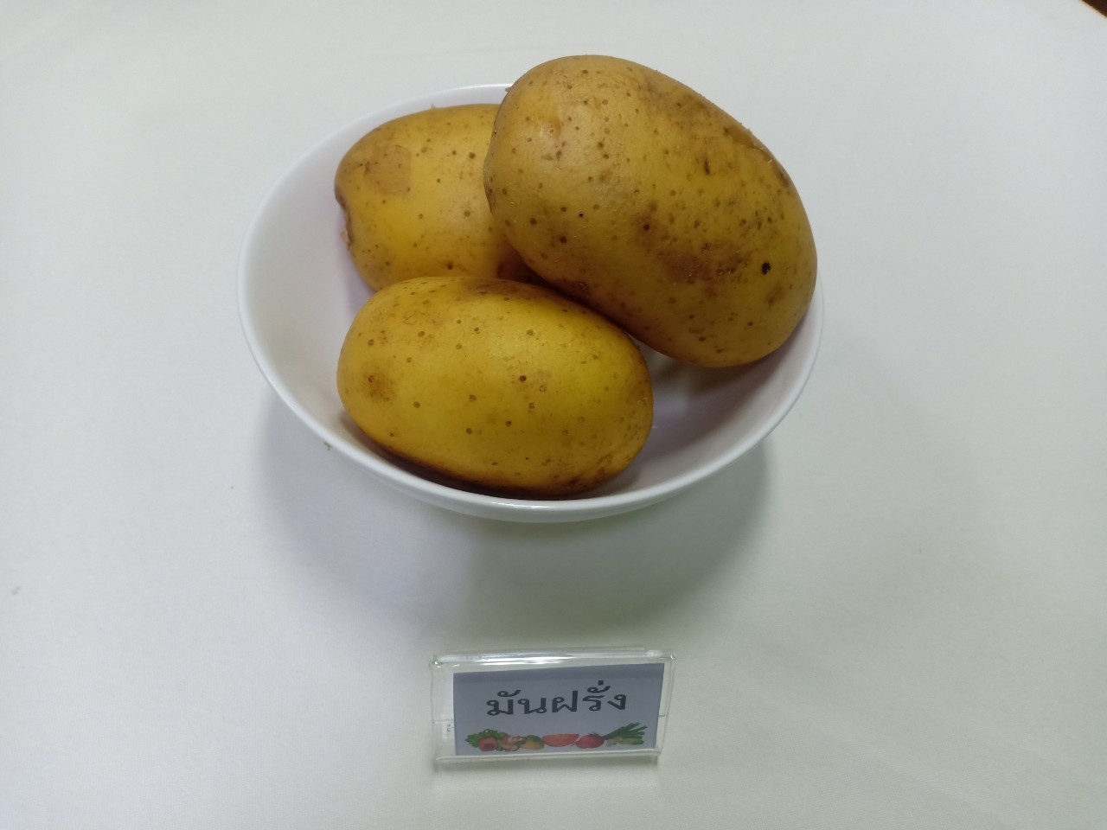
วัตถุดิบ Beef bourguignon
วัตถุดิบ

Slide 28
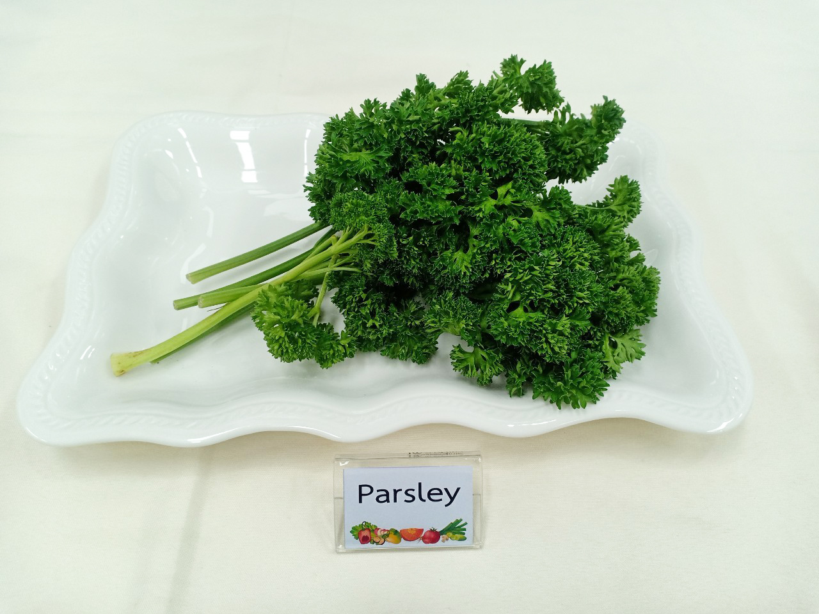
วัตถุดิบ Beef bourguignon
วัตถุดิบ

Slide 29
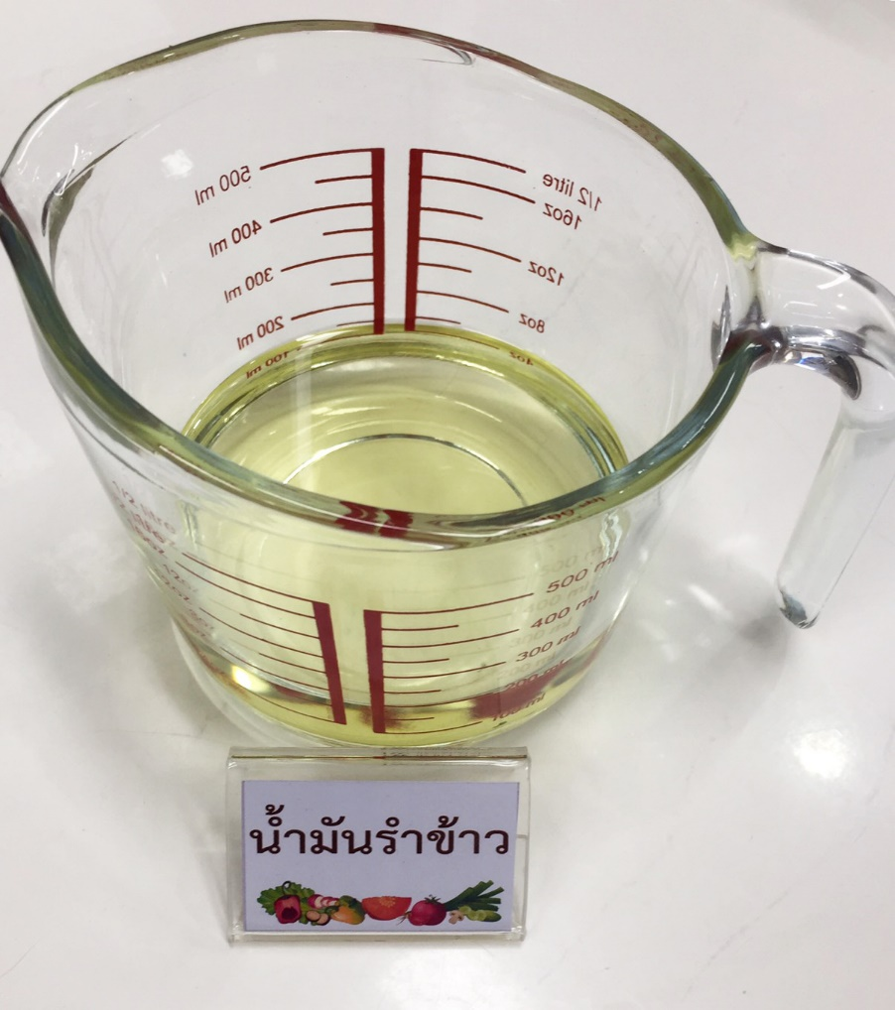
วัตถุดิบ Beef bourguignon
วัตถุดิบ

Slide 30
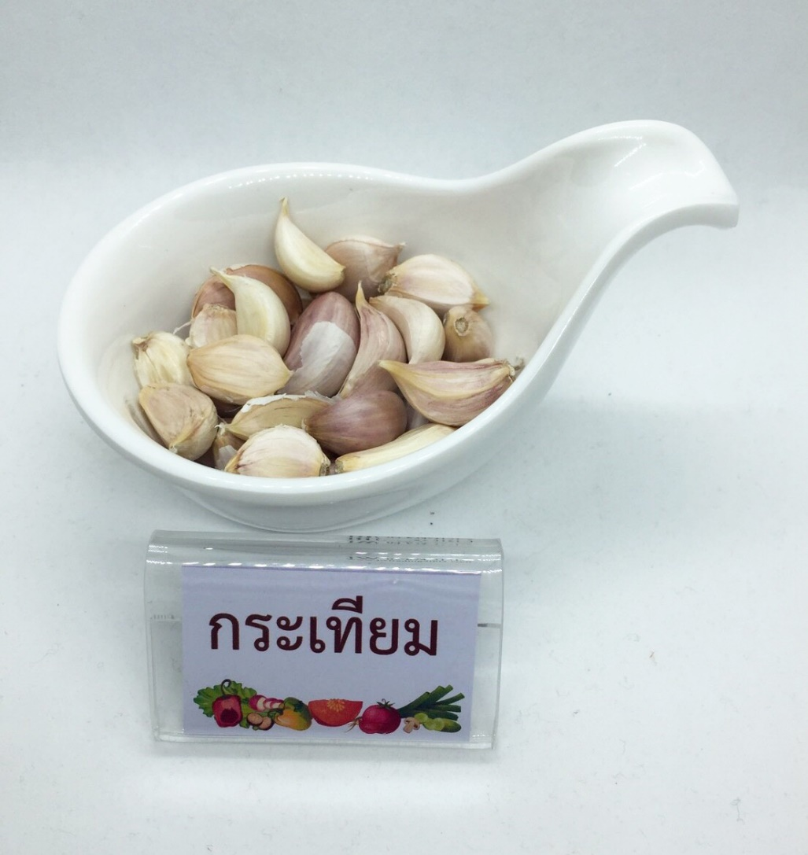
วัตถุดิบ Beef bourguignon
วัตถุดิบ

Slide 31
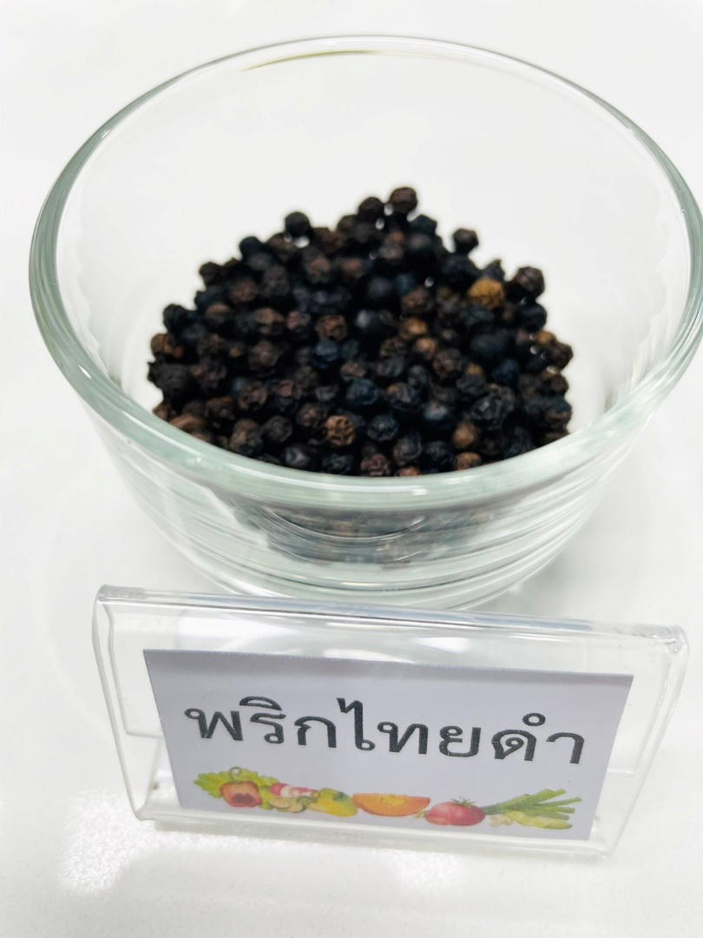
วัตถุดิบ Beef bourguignon
วัตถุดิบ

Slide 32
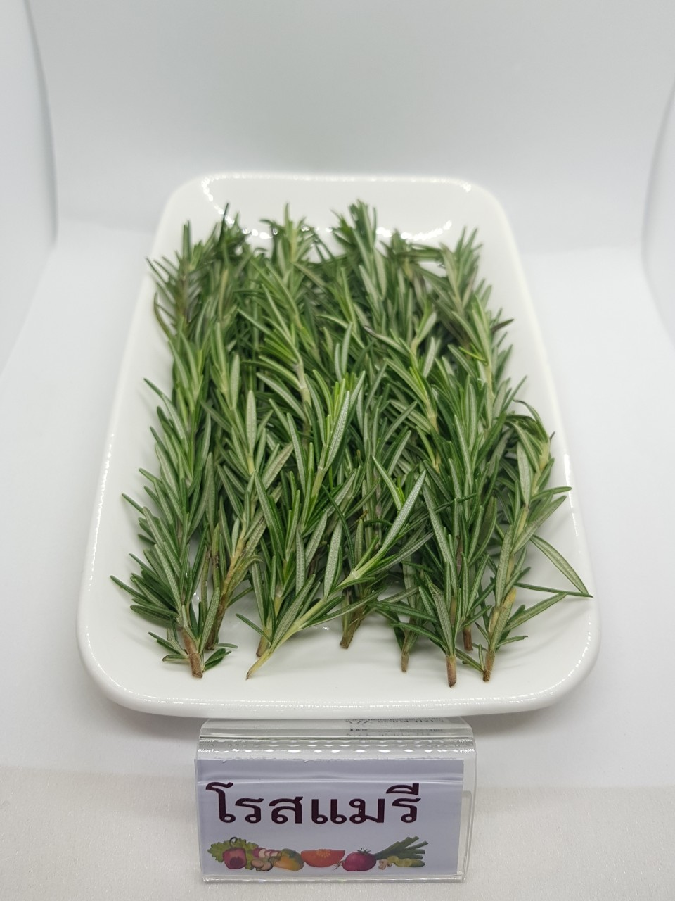
วัตถุดิบ Beef bourguignon
วัตถุดิบ

Slide 33
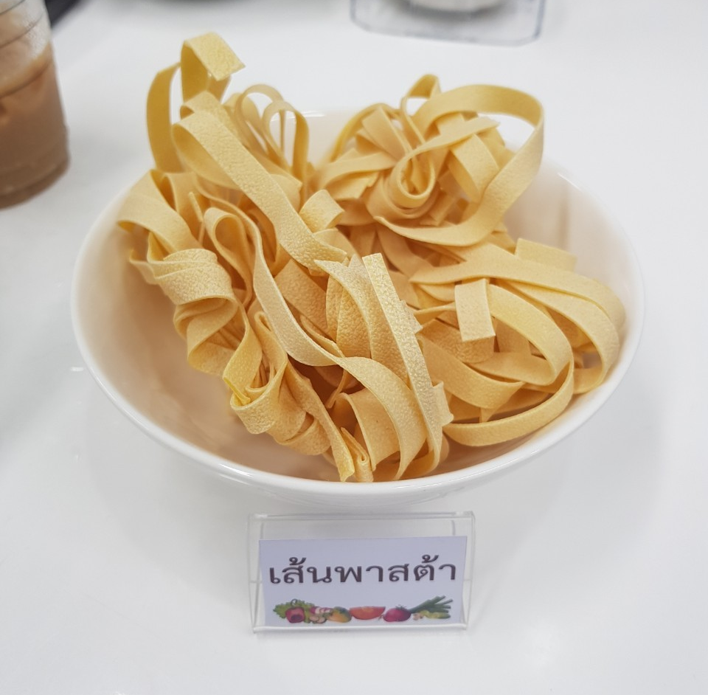
วัตถุดิบ Beef bourguignon
วัตถุดิบ

Slide 34
เตรียมวัตถุดิบ Beef bourguignon (เนื้อตุ๋นสไตล์ฝรั่งเศส)
1. หั่นเนื้อเป็นลูกเต๋า
2. ปอกหอมใหญ่ มันฝรั่ง แครอท
วิธีทำ

Slide 35
วิธีทำ Beef bourguignon (เนื้อตุ๋นสไตล์ฝรั่งเศส)
1. หั่นเนื้อวัวเป็นชิ้นขนาดพอดีคำ ซับให้แห้ง ใส่น้ำมันรำข้าวลงในหม้อ นำเนื้อลงไปจี่จนมีสีน้ำตาลสวย
2. ใส่มะเขือเทศเข้มข้น แล้วโรยแป้งอเนกประสงค์ลงไป ผัดประมาณ 1 นาที
3. เทไวน์แดงลงไป 250 มิลลิลิตร เคี่ยวจนงวดลง เติมน้ำสะอาด ปรุงรสด้วยเกลือ น้ำตาลทราย
4. พอเดือด ให้ลดไฟเบาลงเป็นเวลา 1 ½ - 2 ชั่วโมง หรือจนกว่าเนื้อจะนุ่ม (หรือใช้หม้อแรงดันเป็นเวลา 30 นาที)
5. ใส่หอมใหญ่ แครอท และมันฝรั่งลงไป ตุ๋นต่ออีก 30 นาที
6. เมื่อครบเวลา ให้เปิดฝาหม้อ ใส่ไวน์ที่เหลือลงไปแล้วเร่งไฟ เคี่ยวจนซอสข้นได้ที่ ใส่เนยลงไป แต่งหน้าด้วยพาร์สลีย์
หน้าหลัก

